Slide 1

Pengenalan Sistem Belajar
Terbuka dan Jarak Jauh
Di Universitas Terbuka

Slide 2

Universitas Terbuka
Sebagai
Pendidikan Terbuka Jarak Jauh
Universitas Terbuka (UT) merupakan Perguruan Tinggi Negeri (PTN) yang didirikan Pemerintah pada 4 September 1984 sebagai institusi penyelenggara PTJJ – Pendidikan Terbuka Jarak Jauh.
UT dirancang untuk menggunakan sistem pendidikan terbuka dan jarak jauh agar UT bersifat inklusif, fleksibel, dan terjangkau →Kecuali untuk Program Pascasarjana (S2) yang dirancang lebih “khusus”

Slide 3


SISTEM PENDIDIKAN TERBUKA & JARAK JAUH
Sistem Pendidikan Terbuka dan Jarak Jauh (SPTJJ) merupakan sistem yang menggabungkan konsep pendidikan terbuka dengan sistem pendidikan secara jarak jauh.

Slide 4
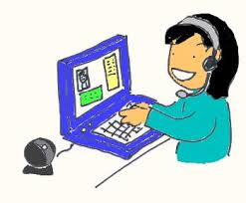
SISTEM PENDIDIKAN TERBUKA &
JARAK JAUH
Sistem Pendidikan Terbuka: memberi kesempatan pendidikan bagi siapa saja, tidak membatasi usia, domisili, tahun ijazah, penyelesaian waktu studi, pemilihan program dan matakuliah.

Slide 5
Sistem Pendidikan Jarak Jauh
Adalah sistem pembelajaran dengan ciri:
Adanya keterpisahan waktu dan jarak antara mahasiswa dengan dosen,
Mahasiswa dan dosen tidak berhadapan secara tatap muka,
Sehingga proses pembelajaran harus difasilitasi dengan media.

Slide 6

PRINSIP UTAMA SISTEM PENDIDIKAN JARAK JAUH
Sistem pembelajaran dirancang agar mahasiswa dapat Belajar Mandiri.
Belajar secara mandiri dimana saja, kapan saja, dan dengan siapa saja.
Mahasiswa perlu mengetahui tentang :
  Sistem admisi dan registrasi yang fleksibel
  Bahan ajar baku – sebagai sumber belajar utama
  Layanan bantuan belajar – via berbagai modus
  Evaluasi hasil belajar terstandar
  Sertifikasi
Mahasiswa dapat memilih layanan bantuan belajar sesuai dengan kebutuhannya.

Slide 7
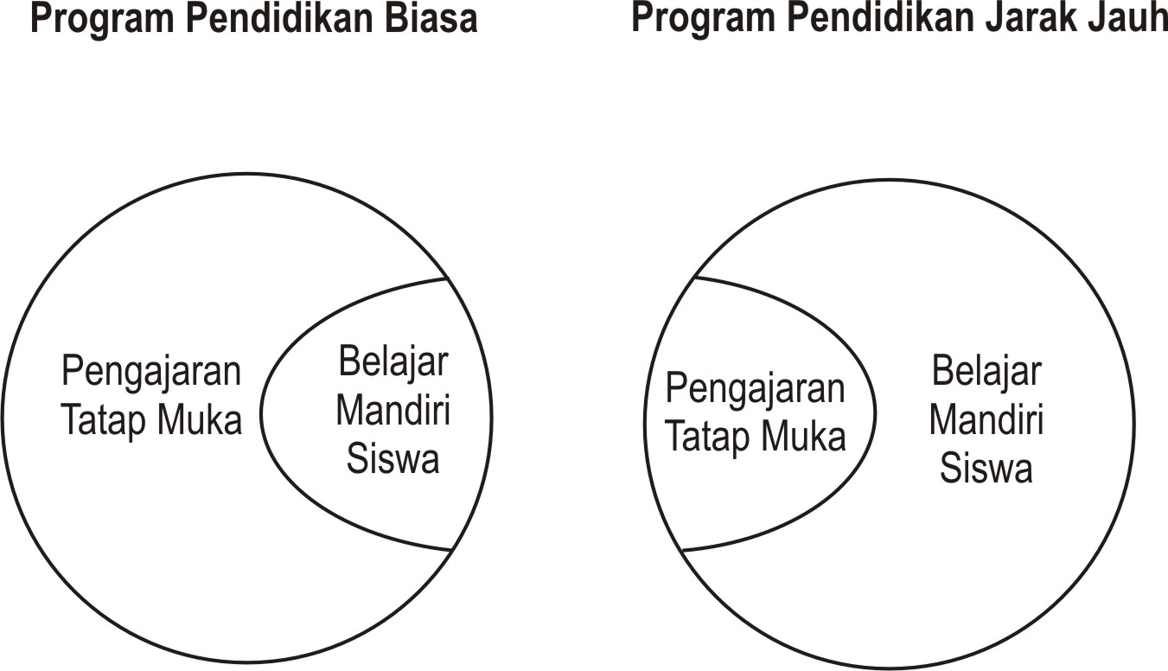


Pembelajaran PJJ VS Tatap Muka
Belajar dengan arahan dosen
Belajar mandiri
(Atwi Suparman & Aminudin Zuhairi, 2004)

Slide 8
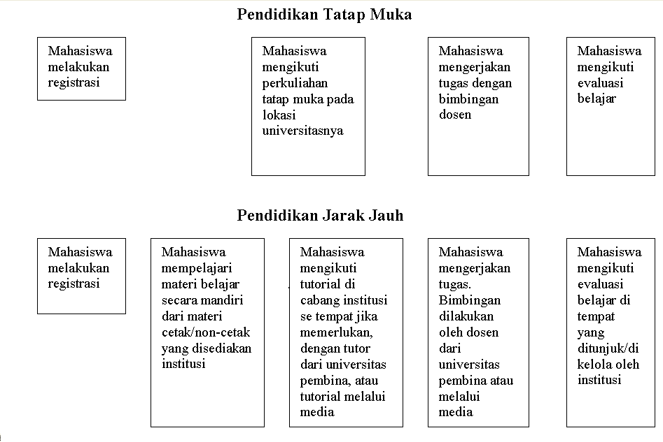




Slide 9
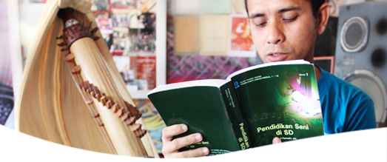
Sistem BJJ: Proses Belajar
BELAJAR MANDIRI
Mahasiswa Belajar Sendiri atau dalam Kelompok
LAYANAN BANTUAN BELAJAR (TUTORIAL)
Tutorial Televisi 24 jam (satu channel Sky LBS TV)
Tutorial berbasis web (Tuweb) atau Video Conference
Tutorial/bimbingan online (Tuton)
Tutorial/bimbingan tatap muka (TTM)

Slide 10



3 Bentuk Interaksi pada PJJ
Interaksi antara pebelajar dan materi/media belajar,
Pebelajar dan tutor/instruktur,
Pebelajar dan pebelajar.

Slide 11
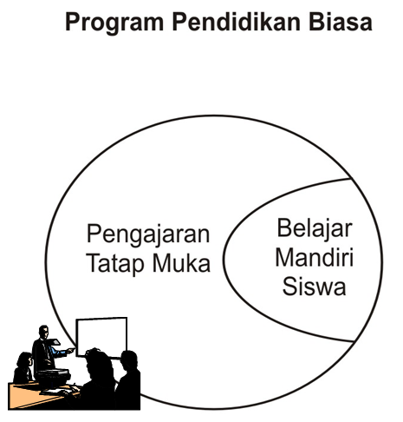
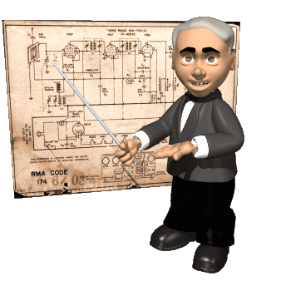
Interaksi pada Tatap Muka
Belajar dengan arahan dosen
16 X SEPANJANG SEMESTER
Pengajar
Mahasiswa

Slide 12
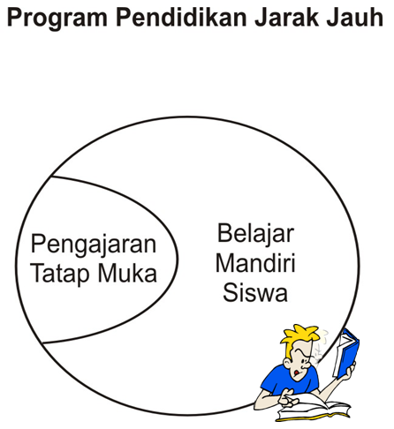
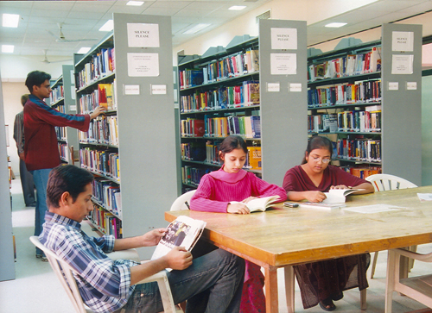


Interaksi Pada PJJ
Sepanjang Semester
Sepanjang semester
Belajar mandiri
Pengajar
Mahasiswa
Media
Bantuan
Belajar/tutorial
http://emteika.wordpress.com/2008/08/19/pengertian-peran-dan-fungsi-perpustakaan/
http://www.pdii.lipi.go.id/

Slide 13


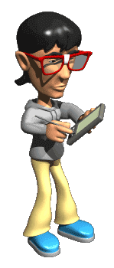


Belajar Mandiri
Belajar mandiri berarti belajar secara mandiri, mahasiswa mampu mengambil inisiatif dan memotivasi diri untuk belajar, baik dengan atau tanpa bantuan orang lain, dengan memanfaatkan berbagai media belajar, mengelola belajar, dan menggunakan strategi belajar yang sesuai dengan dirinya, dan mengevaluasi hasil belajar mereka sendiri.

Slide 14
Karakteristik Mahasiswa PJJ
Tersebar dan belajar di berbagai tempat/tidak di kelas, tidak mengenal satu sama lain
Mandiri dalam hidup + mandiri dalam belajar
Mandiri dalam hidup + kurang mandiri dalam belajar (perlu belajar cara untuk mandiri)
Tidak mandiri dalam hidup + tidak mandiri dalam belajar (ketergantungan tinggi)

Slide 15
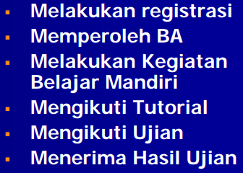
Proses Belajar Mahasiswa di UT

Slide 16



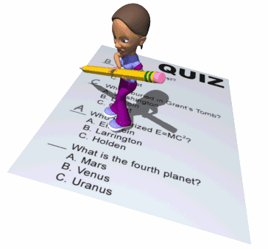




Proses Belajar Mahasiswa di UT
6. Menerima Hasil Ujian
1. Melakukan registrasi
5. Mengikuti Ujian
2. Membeli & Memperoleh BA
4. Mengikuti Tutorial antara lain:
3. Melakukan Kegiatan Belajar Mandiri
Tutorial tatap muka
Tutorial online

Slide 17
Tantangan Studi Mahasiswa PJJ
Pemahaman Sistem BJJ
Mengubah paradigma & kultur belajar
Mengelola waktu dan kegiatan belajar
Membangun ketangguhan belajar
Menguasai keterampilan belajar mandiri

Slide 18
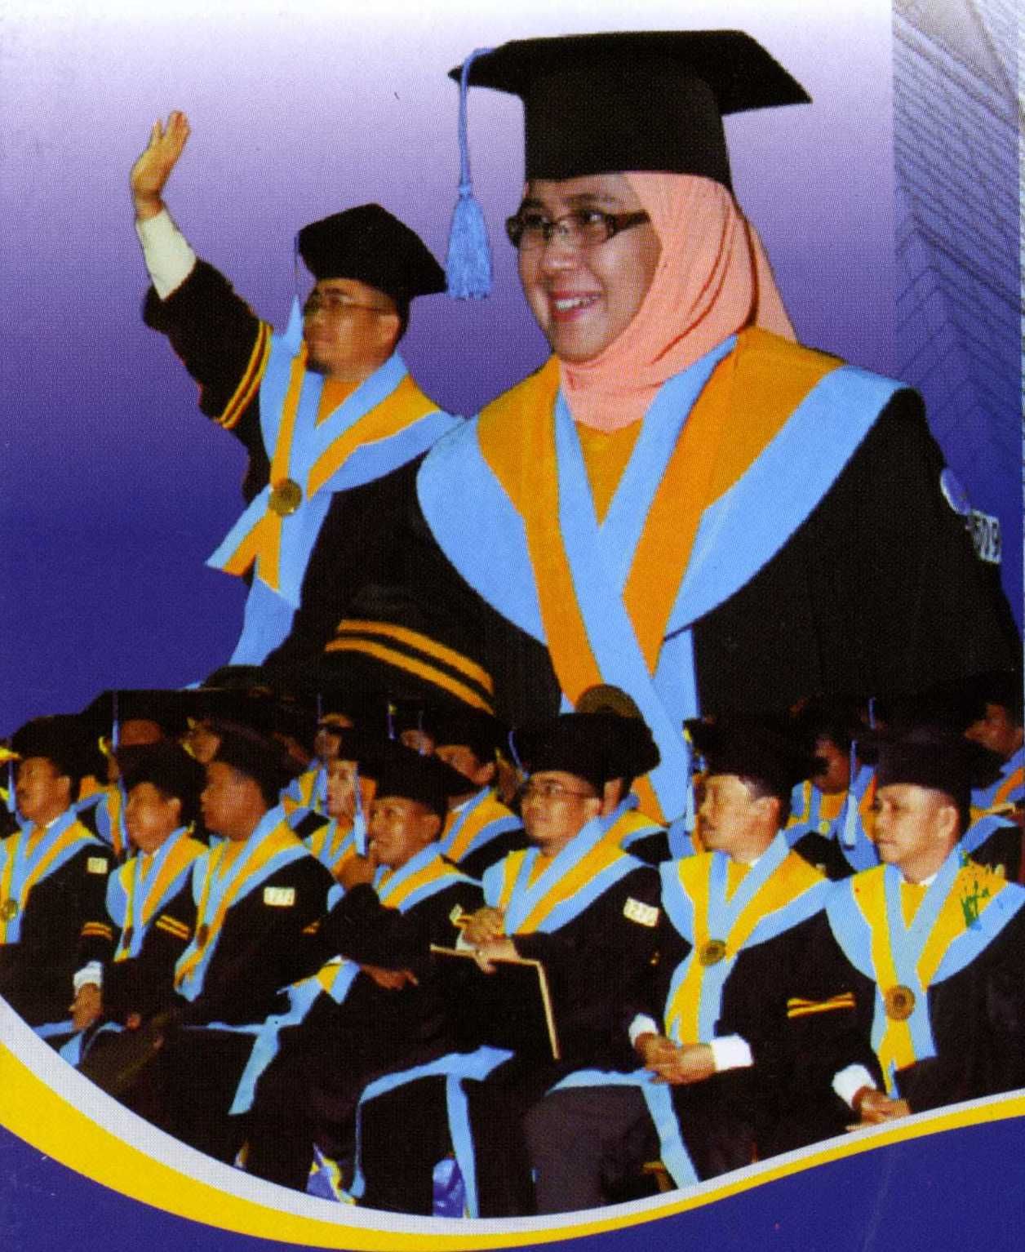

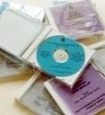

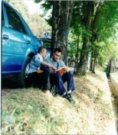
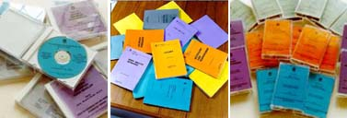






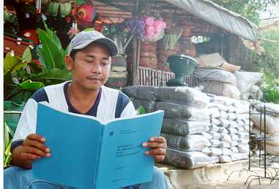

SELAMAT BELAJAR
DAN SUKSES

